Slide 1
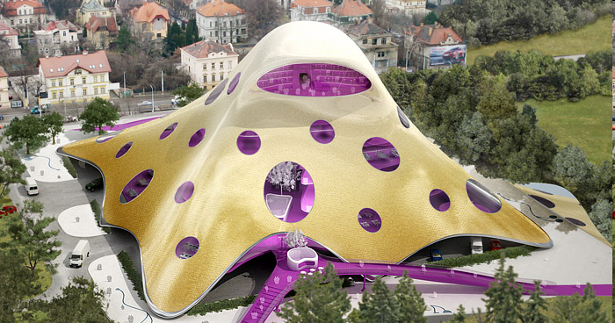
Vývoj českých knihoven
2
Filozofická fakulta Masarykovy univerzity
od dob první republiky po současnost
Martin Krčál
ISKB02 Úvod do knihovnictví, podzim 2023

Slide 2
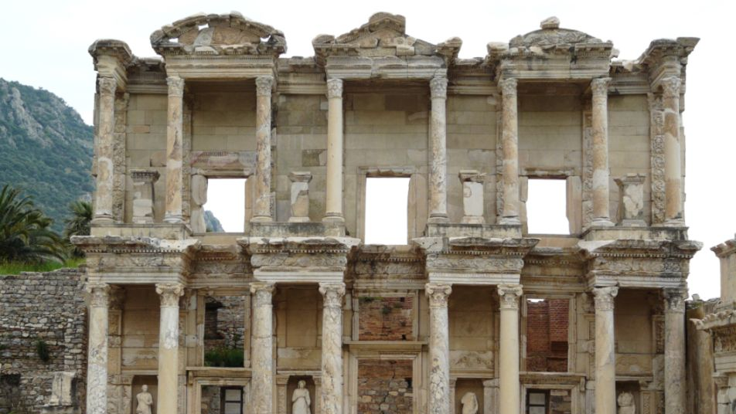
Knihovny před rokem 1918
dlouhá tradice knihoven
od hliněných destiček, přes papyrus, pergamen po papír
knihtisk

Slide 3
Knihovny před rokem 1918
Starověké knihovny
Ašurbanipalova knihovna v Ninive (Asýrie) – 7. stol. př. n. l.
Alexandrijská knihovna (Egypt) – 3. stol. př. n. l.
Pergamská knihovna (Malá Asie) – 2. stol. př. n. l.
Středověké knihovny
klášterní a církevní
Vivarium, Papežská knihovna v Římě, Klášterní knihovna v Plasech, Vyšehradská kapitulní knihovna,…)
univerzity
Sorbona, Oxford, Cambridge, Pražská univerzita,…

Slide 4
Knihovny před rokem 1918
renesanční knihovny
významné šlechtické rody, panovnické knihovny
vynález knihtisku – 15. stol.
institucionální knihovny
1781 – Národní knihovna (R. Ungar), zejména spolkové
rozvoj vědy a techniky – 19. stol.

Slide 5
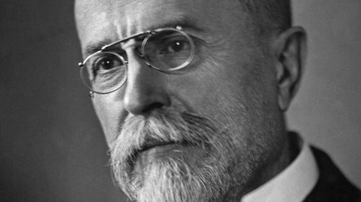
První republika
1918-1938
masarykovské ideály
důraz na vzdělanost
rozvoj českých zemí
národnostní problémy
korupce

Slide 6
První knihovní zákon
Zákon o veřejných knihovnách obecných (č. 430/1919 Sb.)
zaměřen na veřejné knihovny
knihovna v každé obci (do 2 let)
financováno obcemi
definována minimální výše rozpočtu
profesionální knihovník v knihovně nad 10.000 obyvatel
služby zdarma
výpůjční doba dle počtu obyvatel

Slide 7
První knihovní zákon
sestavil jej Ladislav Jan Živný
inspirace v anglo-amerických zemích a Skandinávii
považován za nejlepší KZ té doby

Slide 8
Uplatňování KZ
1921 – Čechy a Morava
1925 – Slovensko
1927 - Podkarpatská Rus
nebyl nikdy novelizován
problémy v době hospodářské krize

Slide 9
Situace za první republiky
rozvoj knihoven a českého knihovnictví
vzdělávání knihovníků
původně 2-3 týdenní kurzy (Živný)
1920 - 1927 – Státní knihovnická škola (Zdeněk Václav Tobolka)
studium trvalo 1 rok
učily se dějiny knihtisku, katalogizace, půjčování a doplňování fondů
1926 - kurzy na FF UK na 2 roky (Tobolka)

Slide 10
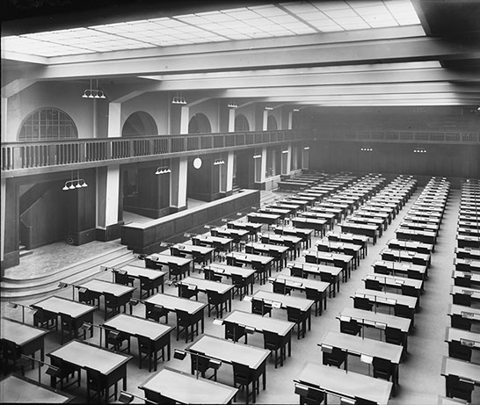
Národní knihovna - Klementinum
1773 – založena c.k. UK
1781 – Bibliotheca nationalis
1935 – Národní a univerzitní knihovna
1939 – Zemská a univerzitní knihovna
konzervační fond

Slide 11
Knihovna hlavního města Prahy
1922 – vznik sítě
1928 – nová budova ÚK
návrh arch. Fr. Roith

Slide 12
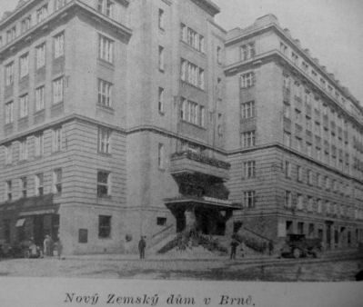
Zemská a univerzitní knihovna
1923 – vznik knihovny
hledání prostor
Wilhelm Schram
arch. Bohuslav Fuchs
1935 – Zemský dům III
14 poboček

Slide 13
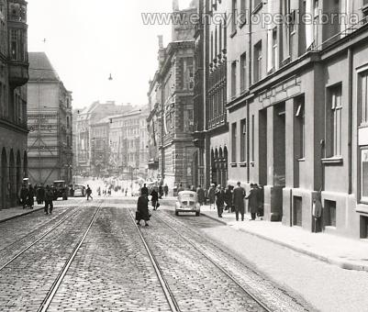
Brněnská Veřejná knihovna obecní
1921 – vznik knihovny
osobnost J. Mahena
1926 – Rašínova 3
1934 – čítárna na Solniční 12

Slide 14
Spolková činnost
knihovnické spolky
1919 - Spolek čs. knihovníků a jejich přátel
Tobolka a Koutný
1927 –Spolek knihovníků veřejných obecních knihoven
Brno, Mahen
spolupráce se zahraničím (IFLA)
1926 – Mezinárodní knihovnický kongres v Praze

Slide 15
Ekonomická krize
krize = problémy s financováním
snížení životní úrovně obyvatel
větší využívanost knihoven
braková literatura
finance na knihovny zakotvené v KZ (potřeba novely)

Slide 16
Ohrožení republiky
investice do opevnění
10% rozpočtu státu  cesta k bankrotu
1935 – povinný výtisk
1937 – zákaz nacistických knih
vydávání
cenzura v knihovnách
1938 – evakuace fondů z pohraničí
1939 – první bibliobus v Praze (do 1940)

Slide 17
Funkce knihovny za první republiky
čítárny knih a časopisů
pro veřejnost zejména beletrie, populárně-naučná lit.
univerzitní knihovny – odborná literatura
knihovny často vedou osobnosti uměleckého života v obci
propojení s kulturou

Slide 18
Vývoj počtu knihoven
Rok | Počet knihoven
1918 (pouze Čechy a Morava) | 1 133
1926 (pouze Čechy a Morava) | 11 262
1926 (Československo) | 14 755
1937 (Československo) | 16 647
1941 (Protektorát Čechy a Morava) | 7 582

Slide 19
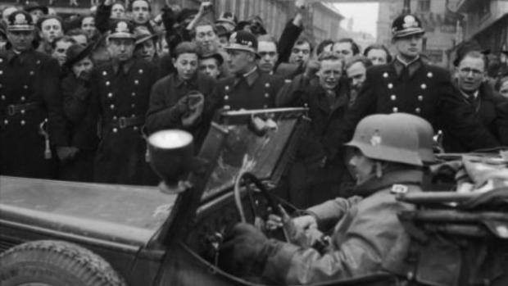
Okupace
1939-1945
omezování kultury
veřejnosti omezován vstup do knihoven
cenzura

Slide 20
Okupace
úpadek knihoven, minimální finance
uzavření knihovnických škol
cenzura – vyřazování literatury z knihoven
židovští autoři, antifašisté, anglo-americká, polská, francouzská nebo ruská literatura
1944 – seznam obsahoval přes 10.000 děl
podpora nacistické ideologie, antisemitská literatura
personální ztráty
univerzitní - omezování přístupu veřejnosti
1941 - zákaz půjčování knih ze žákovských a učitelských knihoven

Slide 21
Vývoj po roce 1945
obnova knihoven, spolků a škol
snaha vrátit dokumenty do původních knihoven
1946 – budování tzv. Gottwaldových knihoven
vnitrostranická knihovní síť, zahrnovala i závodní knihovny ROH
knihovna nového typu
podpora politických školení
1948 – převrat, cenzura, knihovny přizpůsobovány potřebám státu

Slide 22
Únorový převrat a budování socialismu
13. –14. 5. 1948 - sjezd českých a slovenských knihovnických pracovníků v Brně
zdůrazňován politický význam knihoven
práce se čtenářem
výchova v duchu komunistických idejí
výzva k očistě knihoven
od tzv. literárního braku
politicky závadná literatura
představen návrh nového knihovního zákona
podpora sjezdu, ale přijat až v roce 1959

Slide 23
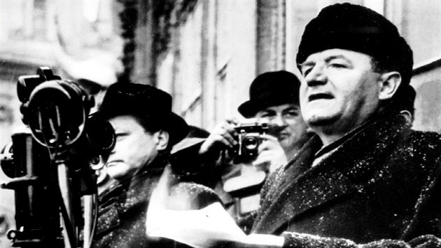
Budování socialistických knihoven
1948 – 1989
cenzura
politické uvědomění, socialistický člověk
standardizace a sjednocování postupů

Slide 24
Budování socialistických knihoven
1950 – obnoveny knihovnické kurzy na FF UK
1953 – vznik středních knihovnických škol v Praze a Brně
zavedeny pětiletky a centrální plánování
1952 - celostátní ideologická konference vědeckých pracovníků
čtenář nového typu
propagace socialistické literatury a komunistických ideálů
plánování četby – co má čtenář číst

Slide 25
Propagace, agitace
knihovnické akční skupiny – agitace mezi obyvateli
obcházení domácností, snaha o registraci do knihovny
zvýšení počtu uživatelů až o 200%
do akce se zapojilo 15% místních knihoven
Fučíkův odznak
podpora dětského čtenáře,
11 knih, 5 filmů, interpretační klíč, zkušební komise
1955 - zaveden Březen – měsíc knihy
podpora čtenářství

Slide 26
2. knihovní zákon
1959 - Zákon č. 53/1959 sb. O jednotné soustavě knihoven
vytvořen jednotný systém knihoven
lidové (veřejné) knihovny, místní (malé obce), městské (velké obce), okresní, krajské, státní knihovny, vědecké knihovny, technické vědecké knihovny
důraz na spolupráci (MVS, výměna info, akvizice, metodiky,…) a centralizaci
role Národní knihovny
NK na Státní knihovnu ČSR, povinnost konzervace fondu, budování České národní bibliografie, vedoucí knihovna, poradenství ostatním, centrální řízení
zasloužil se o něj Jaroslav Drtina

Slide 27
Fondy, cenzura
rušení klášterů = zabavování fondů
určeny knihovny, kam zabavené knihy putovaly (Strahov, Teplá, Rajhrad)
cenzura – indexy zakázaných knih
zakázaní autoři
podpora sovětské literatury a socialistické literatury
nákupy
knihovny mají přednostní právo na nákup literatury

Slide 28
Budování socialismu
1959 - Ústředí vědeckých, technických a ekonomických informací (ÚVTEI)
nákupy literatury ze zahraničí pro podniky
1974 – Zásady rozvoje ISK
zaměřeno na státní vědecké knihovny
budování regionálního fondu (povinný výtisk)
vytvářené souborných bibliografií a přispívání do ČNB
podpora menším knihovnám
podpora výzkumné činnosti
orientace na uživatelské výzkumy, publikační činnost,…

Slide 29
Systém, centralizace
snaha o centralizaci postupů
vytváření vlastních pravidel nebo inspirace v SSSR
nebyla potřeba spolupráce se zahraničím
1959 - Pravidla jmenného katalogu (Nádvorník)
1965 - ČSN 01 0195 Bibliografický (dokumentační) a katalogizační záznam
přístup se mění v 80. letech
mezinárodní pravidla ISBD v ČNB, automatizace - více

Slide 30
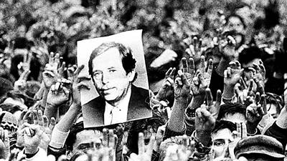
Vývoj po roce 1989
1989-současnost
transformace společnosti
změny v knihovnách
změna role knihoven
technologie a automatizace

Slide 31
Stav na počátku 90. let
dlouhá tradice knihovnictví
vysoká míra centralizace
systém knihoven, legislativa
chybějící prestiž
dobrovolní knihovníci
chybějící literatura
zahraniční
cenzurovaná
chybějící technologie
nevyhovující prostory, budovy

Slide 32
90. léta
měnící se společenské prostředí
změna uživatelů
nové potřeby, kvalita, rychlost, komfort
nové služby
transformace knihoven
menší správní celky, rušení okresů, kraje
změny zřizovatelů
nově např. knihovny měst a obcí

Slide 33
90. léta
rozvoj spolupráce
zahraniční
domácí
internet
automatizace knihovnických procesů
v Národní knihovně již od 80. let
zavádění ICT
standardizace

Slide 34
3. knihovní zákon
257/2001 Sb. Zákon ze dne 29. června 2001 o knihovnách a podmínkách provozování veřejnýchknihovnických a informačních služeb (knihovní zákon)
základní rozdělení knihoven
otevírá systém knihoven
definuje veřejné knihovnické a informační služby

Slide 35
Změna knihovnické práce
zpracování fondů
již ne pouze tradiční zdroje – internet a online zdroje
schopnost vyhledávat dokumenty
nové formy zpracování dokumentů (FRBR)
zavádění technologií
jejich vliv na služby knihoven
vzdělávání společnosti i knihovníků
knihovna = neformální vzdělávání
koncept komunitní knihovny

Slide 36
Knihovna = místo pro setkávání komunity
důraz na pohodlí a komfort služeb
klidové a odpočinkové zóny
seminární studovny
občerstvení
provozní doba - model 24/7
příjemný personál
různé cílové skupiny = jiné potřeby
přestavby knihoven, finance

Slide 37
Budovy a prostory knihoven
často nevyhovující prostory
rekonstrukce knihoven
důraz na prostor
mizí knihy, regály
místa pro vzdělávání, akce, setkávání komunit
lépe naplňují cíle knihoven
diskuze o Kaplického návrhu Národní knihovny

Slide 38
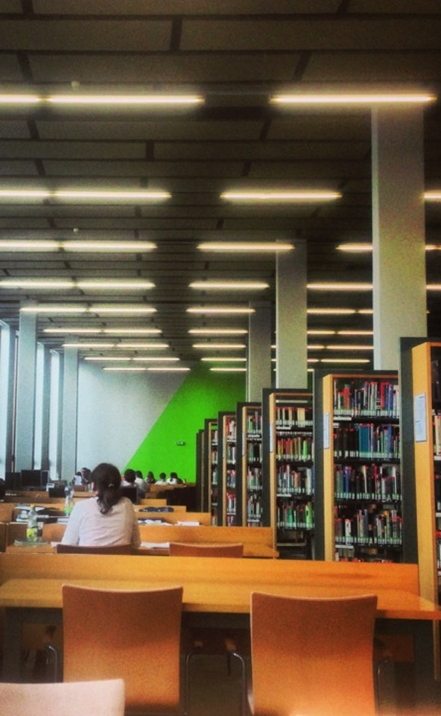
Moderní prostory

Slide 39
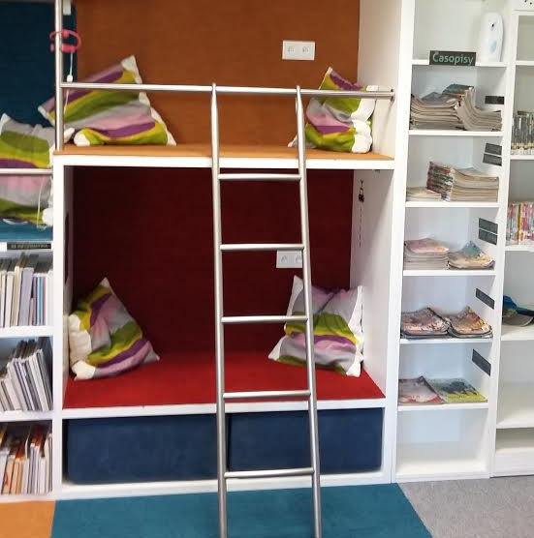
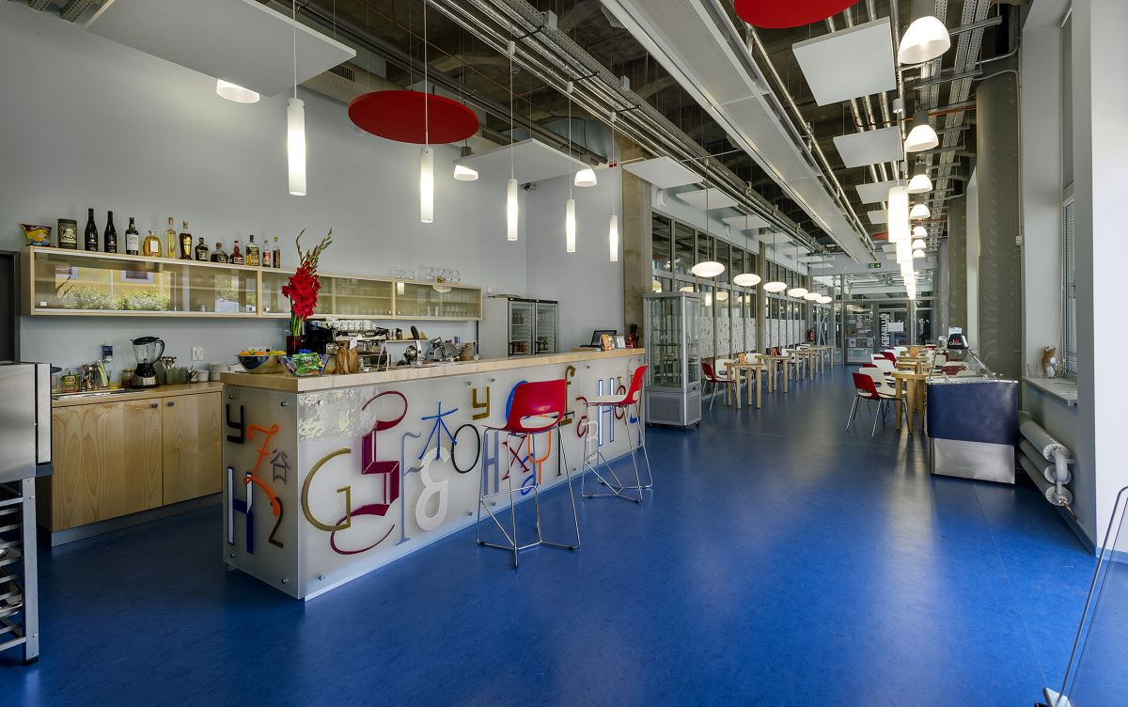
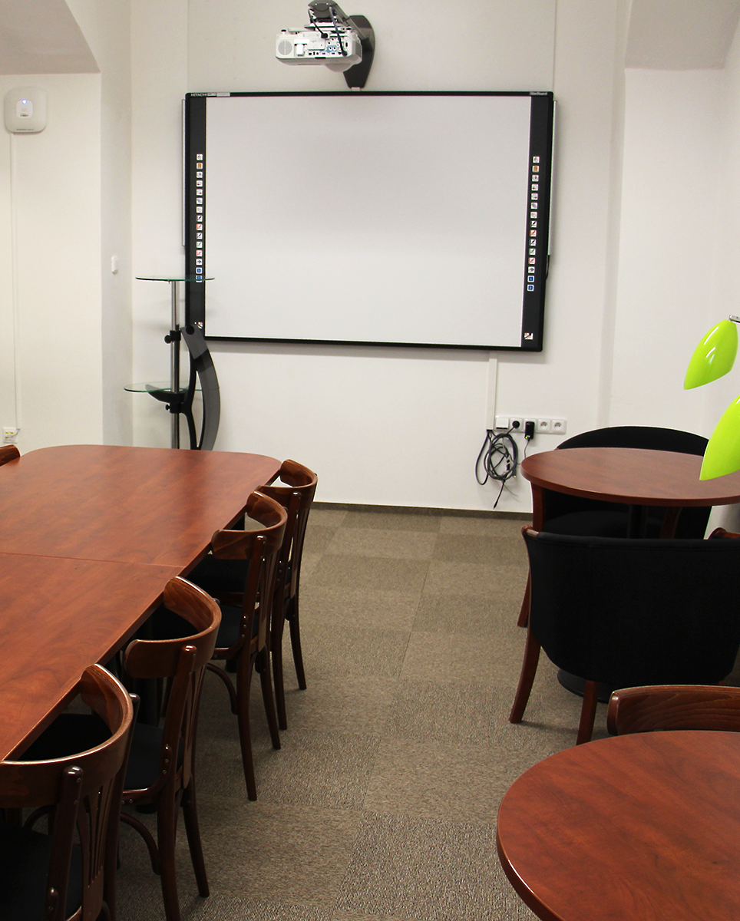
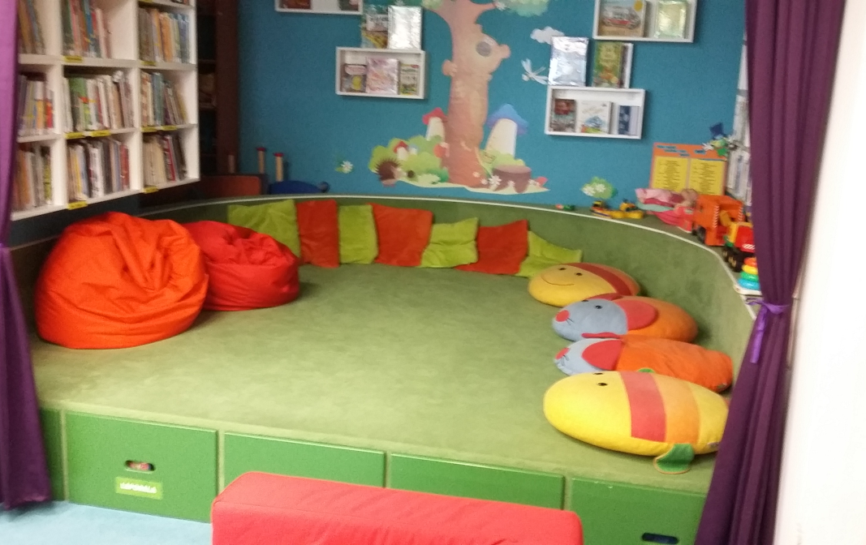
Moderní prostory

Slide 40
Technologie a automatizace
knihovní systémy, katalogy
IS knihoven, intranet, webstránky
nástroje pro správu a efektivní využívání EIZ
linkovací nástroje, metavyhledávače, velké indexy, citační SW, správa EIZ
digitální knihovny
komunikační technologie
online komunikace, online porady

Slide 41
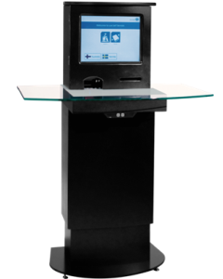
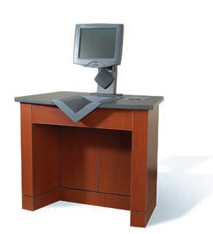
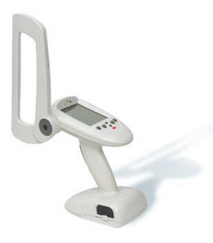
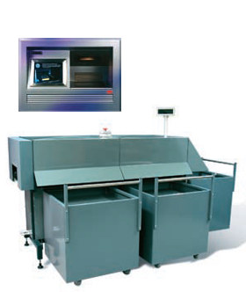
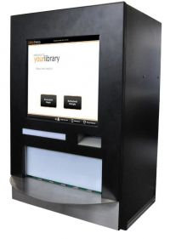

Slide 42
Fondy
návrat zakázané literatury
nákupy ze zahraničí
finanční prostředky
dlouhodobé podfinancování
stejné rozpočty x pokles nominální hodnoty, růst cen dokumentů (inflace, DPH) ⇨ méně zakoupených dokumentů
chybí prostředky na kvalitní a dlouhodobé systematické rozvíjení fondů
granty - podpora EIZ, kontinuita???
vliv krize 2009 (viz Čtenář)

Slide 43
Fondy a přístup k nim
nové druhy dokumentů
audioknihy, elektronické informační zdroje,…
služby jako e-Reading, PressReader apod.
snaha zpřístupňovat své fondy online
digitalizace
budování digitálních knihoven a sbírek
problém s autorským zákonem
pouze v budovách knihoven (e-prezenčka)
licencované zdroje a otevřený přístup

Slide 44
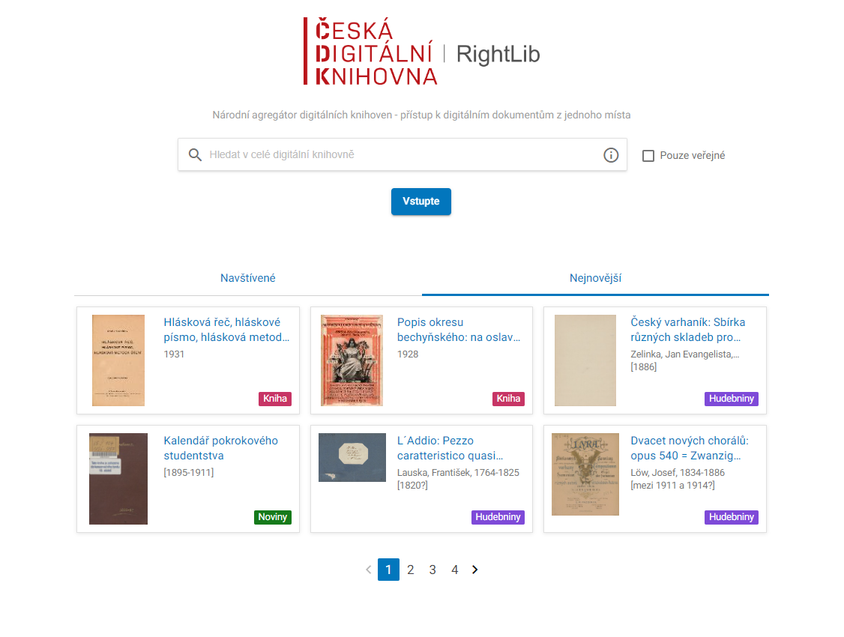
Digitální knihovny
digitalniknihovna.cz
ceskadigitalniknihovna.cz
manuscriptorium.cz
staremapy.cz
ndk.cz
thesis.cz

Slide 45
Budování portálů = knihovny.cz

Slide 46
Digitalizace
cenově dostupné technologie
robotické skenery
uchování národního dědictví
projekt Národní digitální knihovna (www.ndk.cz)
digitalizace významné části bohemikální produkce 19. - 21. století
dlouhodobé uložení dokumentů ve spolehlivém digitálním úložišti
zpřístupnění digitálních dokumentů v jednotném rozhraní

Slide 47
Správa a ochrana dokumentů
do roku 1989 chybí strategie a nástroje
90. léta – pokusy o nápravu (NKP)
pracoviště mechanické očisty, mikrobiologie a klimatologie, přímé digitalizace vzácných rukopisů a starých tisků
pracoviště ochranného reformátování novodobých dokumentů
kvalitní technologie, dodržování mez. standardů, podfinancování
hodně se změnilo po povodních v roce 1997
problematika LTP = dlouhodobé uchovávání dokumentů

Slide 48
Spolupráce
výměna bibliografických záznamů
Souborný katalog ČR, WorldCat
sdílená katalogizace
přijetí zahraničních standardů
AACR2, UNIMARC/MARC21,...
nové typy dokumentů
zejména elektronické
zavádění ICT

Slide 49
Spolupráce
společné projekty knihoven
např. na podporu čtenářství (Noc s Andersenem)
mezioborová spolupráce
např. muzea, galerie,…
společné standardy, projekty
Europeana - digitální knihovna světového kulturního dědictví

Slide 50
Knihovníci a vzdělávání
chybějící prestiž
knihovníka může dělat kdokoliv, dobrovolníci
podfinancování knihoven, nedostatek kvalitního personálu
vztah škol a praxe
vzájemná kritika z obou stran
vystudovaní knihovníci nic neumí
ale změna knihovnické práce
celoživotní vzdělávání
výměnné pobyty knihovníků, kurzy, semináře, konference…

Slide 51
Knihovnické školy
vysoké školy
Ústav informačních studií FF UK
Kabinet informačních studií a knihovnictví FF MU
Ústav bohemistiky a knihovnictví na Pří-FF SU v Opavě
střední školy
OA, střední a vyšší knihovnická škola v Brně
Střední škola knih v Brně
SOŠ Luhačovice
+11 dalších s oborem Informační služby

Slide 52
Služby knihoven
snaha srovnání se světem
velká proměna
část služeb prošla transformací
meziknihovní služby
nové služby
reprografické, elektronické služby
orientace na informační vzdělávání
dospělí, děti, podpora čtenářství

Slide 53
Služby knihoven
rozvoj referenčních služeb
z vlastního fondu
zprostředkování dokumentů z jiných knihoven a institucí
virtualizace služeb
katalogy, vzdálený přístup k e-zdrojům, přístup k digitálním knihovnám, komunikace online
Ptejteseknihovny.cz
využití technologií
online nástroje, sociální sítě,…
individuální přístup, moderní služby, stálá dostupnost 24/7, komfort,...

Slide 54
Propagace knihoven
zakládání PR oddělení
spolupráce s médii
objevování významu propagace a PR
Celé Česko čte dětem
Kniha mého srdce
spolupráce s médii
netradiční propagace (GR)

Slide 55
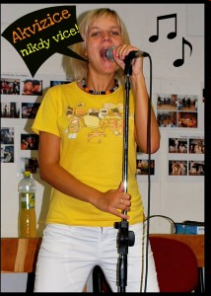

Slide 56
Knihovnické spolky a sdružení
SKIP
SDRUK
AKVŠ
SKAT
SUAleph
mezinárodní
ALA, IFLA, OCLC, EBLIDA,…

Slide 57
Knihovnické časopisy
recenzované
ProInflow, Knihovna Plus
nerecenzované
Inflow, Ikaros, Duha, Čtenář, Knihovnický zpravodaj Vysočina, Bulletin SKIP, Zpravodaj JIB, Sova, U nás,...

Slide 58
České knihovnické konference
Knihovny současnosti, Caslin, Bibliotheca Academica, NASIV, IVIG, Kniha 21. století, Elektronické služby knihoven, Inforum, Knihovny a marketing (KaM),…
seznamy konferencí:
Seznam doporučených vzdělávacích akcí SKIP
Conferencealerts.com (upozorňování na akademické konference)

Slide 59
Knihovnická komunita
spolupráce???
omlazující se
zejména akademické knihovny
nové nápady
spolupráce v rámci oborů
spolupráce dle témat
např. e-knihy
nejednotnost, zájmové skupiny

Slide 60
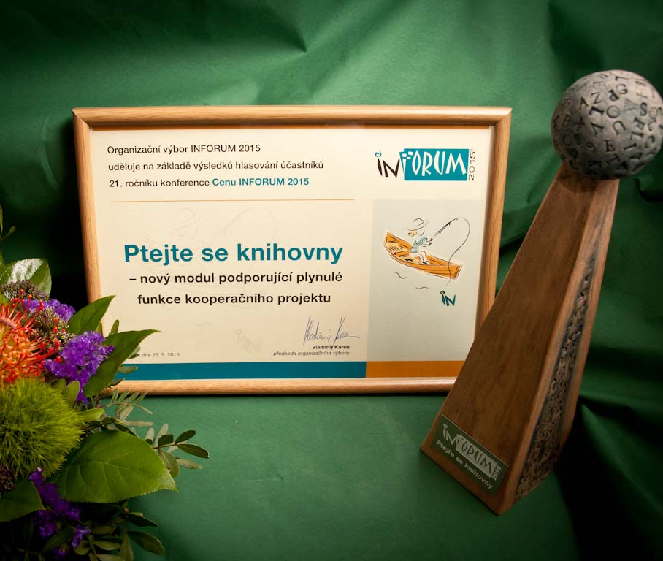
Knihovnické soutěže a ceny

Slide 61
Knihovna roku
uděluje ministr kultury
nařízení vlády č. 5/2003 Sb., o oceněních v oblasti kultury, udělovaných MK...
dlouhodobé zásluhy o rozvoj knihovnictví v obcích
mimořádný přínos k rozvoji veřejných knihovnických a informačních služeb
od roku 2003

Slide 62
Medaile Z. V. Tobolky
uděluje SDRUK
za rozvoj českého knihovnictví
za celoživotní práci v knihovnictví

Slide 63
Cena českých knihovníků
uděluje výkonný výbor SKIP
za dlouholetou činnost v knihovnictví
od roku 2001

Slide 64
MARK
uděluje SKIP
cílem podpořit a ocenit mimořádné tvůrčí aktivity mladých pracovníků knihoven a studentů oboru, do 35 let
2010 - Petr Škyřík
2011 - Helena Selucká
2012 - Blanka Vorlíčková
2013 - Ladislava Zbiejczuk Suchá
2014 - Dagmar Chytková
2015 - Eva Vojtíšková
2016 - Vojtěch Vojtíšek
2017 - Linda Jansová
2018 - Kateřina Nekolová
2019 - Hana Pietrová
2020 - Ondřej Hudeček
2021 - Tomáš Pavelka
2022 – Michaela Mrázová
https://www.skipcr.cz/oceneni/mark

Slide 65
Ceny pro instituce
Biblioweb
uděluje SKIP
soutěž o nejlepší webovou prezentaci knihovny
od roku 2002
Kamarádka knihovna
uděluje SKIP
pro dětská oddělení knihoven
od roku 2007

Slide 66
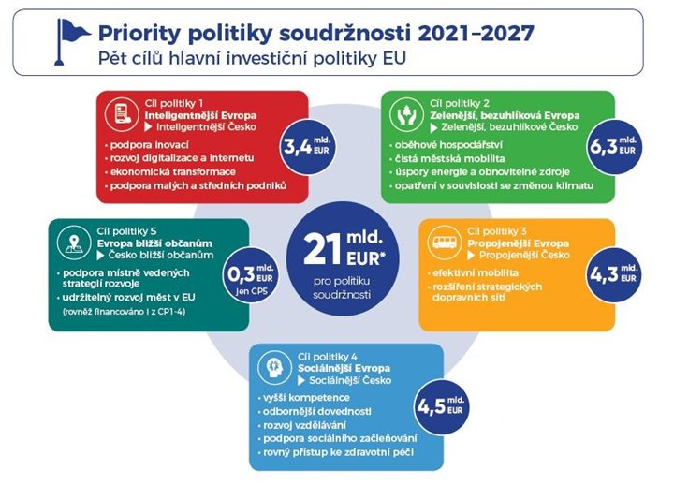
Financování
rozpočty
programy na podporu knihoven a VaV
granty
VISK, FRVŠ, Knihovna 21. století, Česká knihovna, NAKI, GAČR, TAČR,…
Evropské strukturální fondy
OP VaVpi, OP VK, Horizon Europe, ...
ostatní
Finanční mechanismy EHP a Norské fondy
…

Slide 67
VISK
usnesením vlády ČR ze dne 10. 4. 2000 č. 351 o Koncepci státní informační politiky ve vzdělávání
vychází z Koncepce rozvoje knihoven
hlavní cíl:
inovace veřejných informačních služeb knihoven prostřednictvím ICT
financování
9 podprogramů

Slide 68
Přehled podprogramů
Označení | Program
VISK1 | Koordinační centrum programu VISK
VISK2 | Mimoškolní vzdělávání knihovníků
VISK3 | Program vytváření informačních center veřejných knihoven - ICEKNI
VISK4 | Digitální knihovna a archiv pro informační služby knihoven
VISK5 | Národní program retrospektivní konverze katalogů knihoven v ČR - RETROKON
VISK6 | Národní program digitálního zpřístupnění vzácných dokumentů - Memoriae Mundi Series Bohemica
VISK7 | Národní program mikrofilmování a digitálního zpřístupnění dokumentů ohrožených degradací kyselého papíru - Kramerius
VISK8 | Informační zdroje – dostupnost, CPK a informační brány
VISK9 | CASLIN - Rozvoj Souborného katalogu CASLIN a Souboru národních autorit

Slide 69
Knihovny 21. století
podpora nadstandardní knihovnické, informační a kulturně vzdělávací činnosti knihoven
podporu dostupnosti informací pro občany se zdravotním postižením
3 podprogramy

Slide 70
Podprogramy
Podpora práce s národnostními menšinami a integrace cizinců
realizace výstav, besed, soutěží;
nákup knihovního fondu pro národnostní menšiny.
Podpora všeobecné dostupnosti knihovnických služeb pro občany se zdravotním postižením
nákup knihovních fondů pro nevidomé a slabozraké
nákup technických zařízení
Kulturní, výchovná a vzdělávací činnost
projekty zaměřené na rozvoj čtenářství, CŽV, přednášky, semináře, besedy, soutěže a výstavy
vydávání publikací, podpora komunitní činnosti knihoven a služeb pro skupiny ohrožené sociálním vyloučením
akce k významným literárním výročím

Slide 71
Další fondy a projekty
Evropské strukturální fondy – různé výzvy
IROP – územní rozvoj, zlepšování sužeb veřejné správy
NAKI – aplikovaný výzkum
Nadace OSF – různé výzvy, hlavně neformální vzdělávání, služby
GAČR + TAČR – výzkumné projekty
NPO – Národní plán obnovy

Slide 72
Projekty a programy pro knihovny
přehled:
http://ipk.nkp.cz/programy-podpory

Slide 73
Fondy EHP a Norska
pomoc ze zemí EHP a Norsko
Norsko, Lichtenštejnsko a Island
2014-2021
Programy:
Výzkum, Vzdělávání, Kultura, Lidská práva, Občanská společnost, Zdraví, Sociální dialog,…

Slide 74
Čerpání z grantů
časová náročnost
krátké výzvy
administrativní náročnost
spolufinancování
možnost dalších financí do knihovny
udržitelnost
koncepčnost???
dočasný zdroj financí

Slide 75
Jak vnímáte knihovnu?
Jak by měla vypadat ideální knihovna?
Jaké služby nabízet?
Mají ještě knihovny smysl?
Mají knihovny nějakou budoucnost?

Slide 76
Děkuji Vám za pozornost
Martin Krčál
krcal@phil.muni.cz
Filozofická fakulta Masarykovy univerzity

